Slide 2


Slide 3
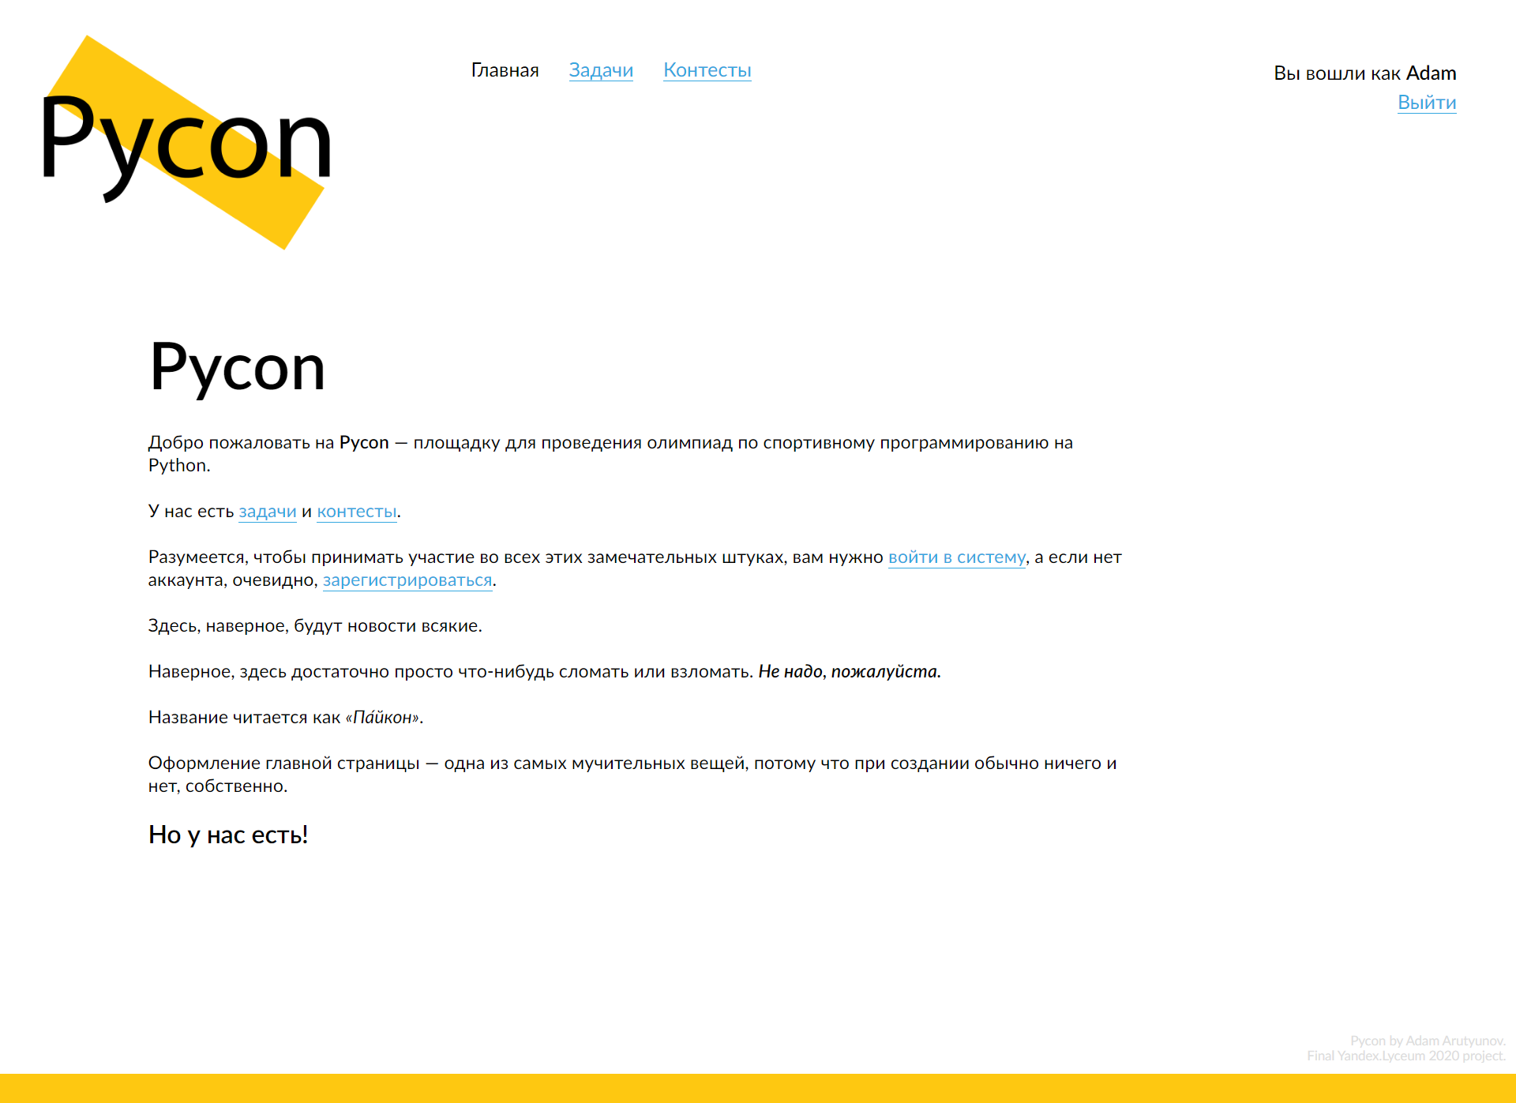

Slide 4
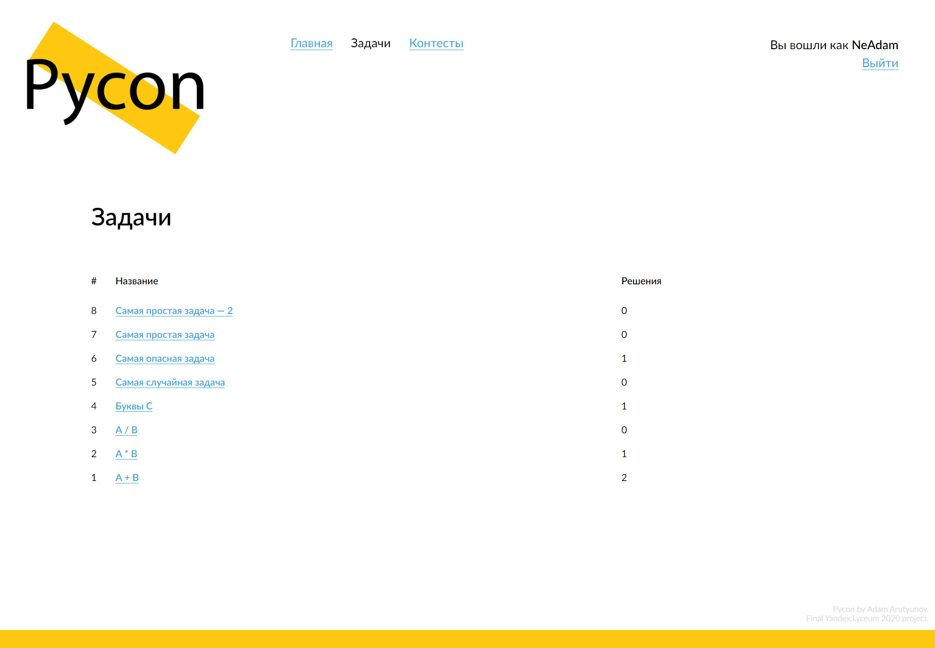

Slide 5
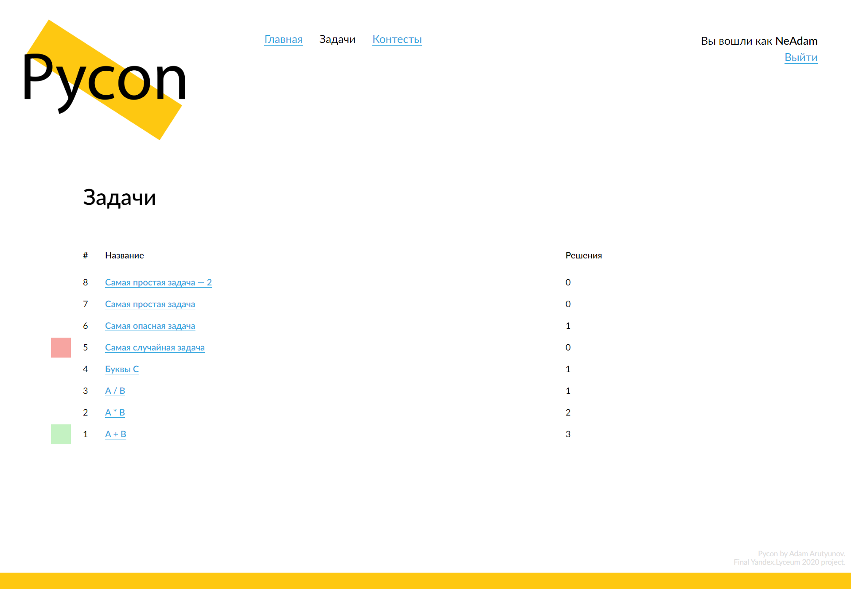

Slide 6
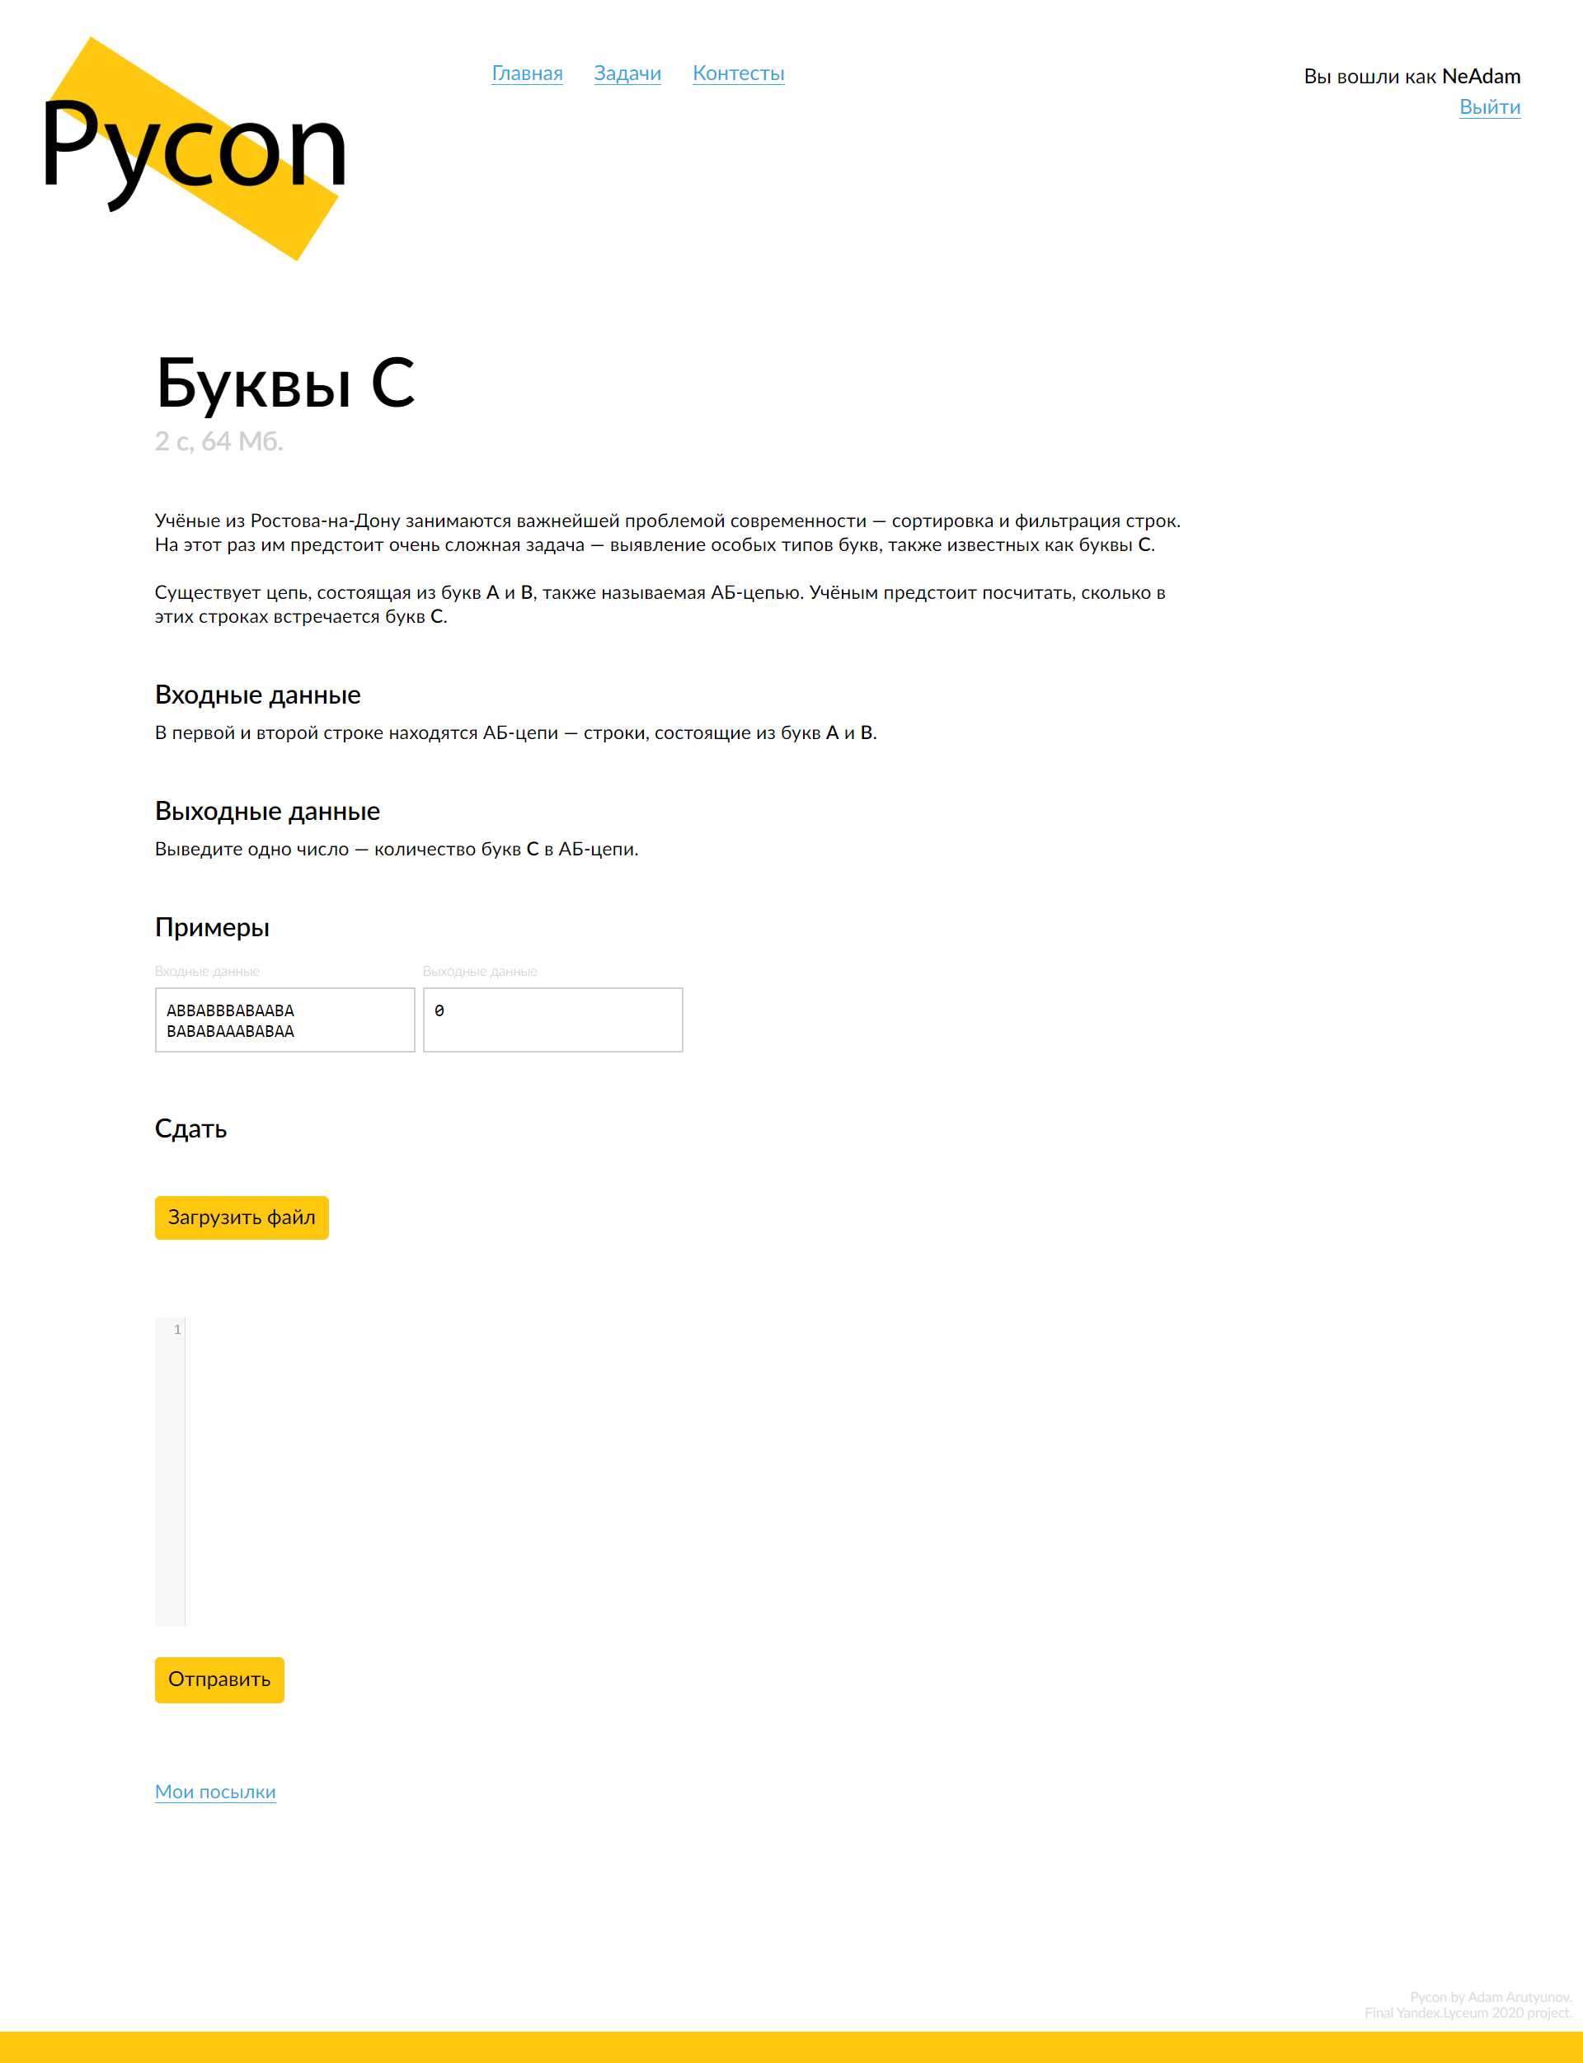

Slide 8
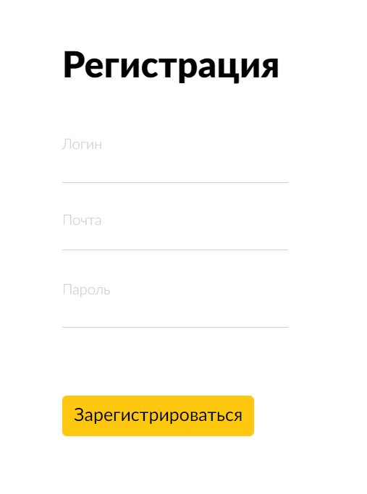
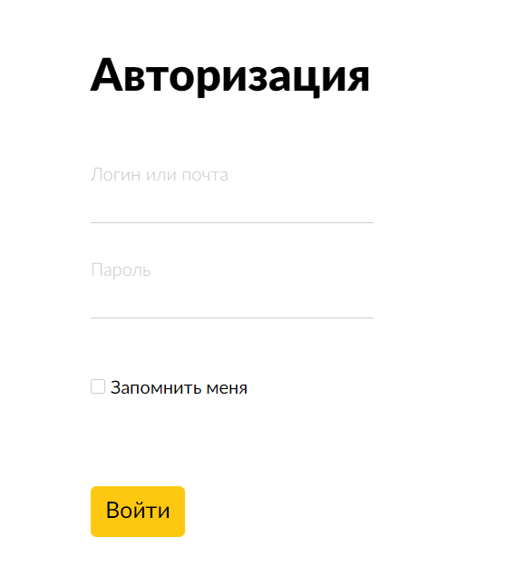

Slide 9
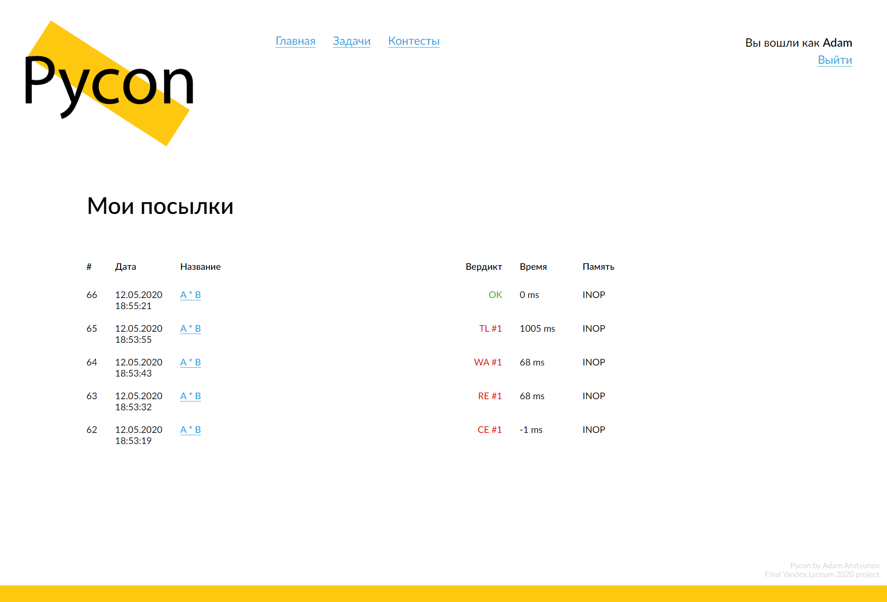

Slide 10
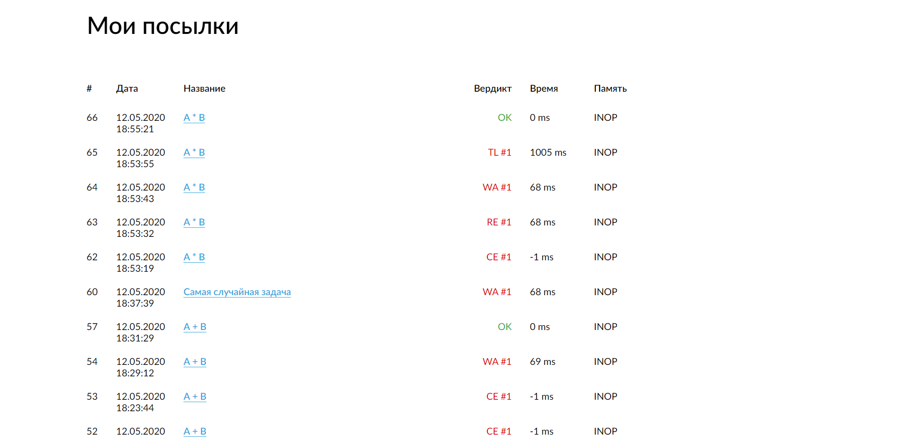

Slide 11
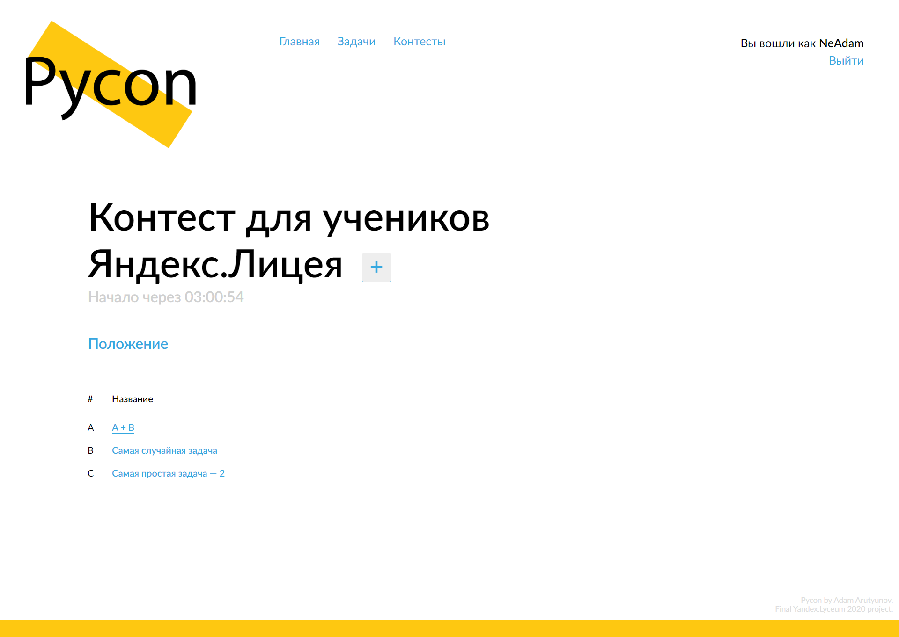

Slide 12
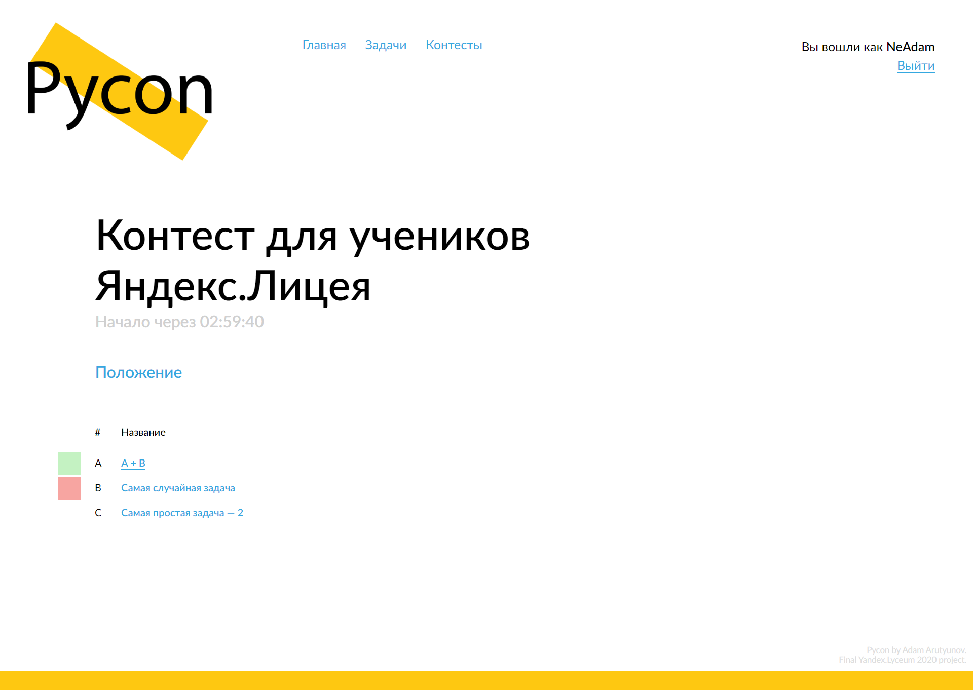

Slide 13
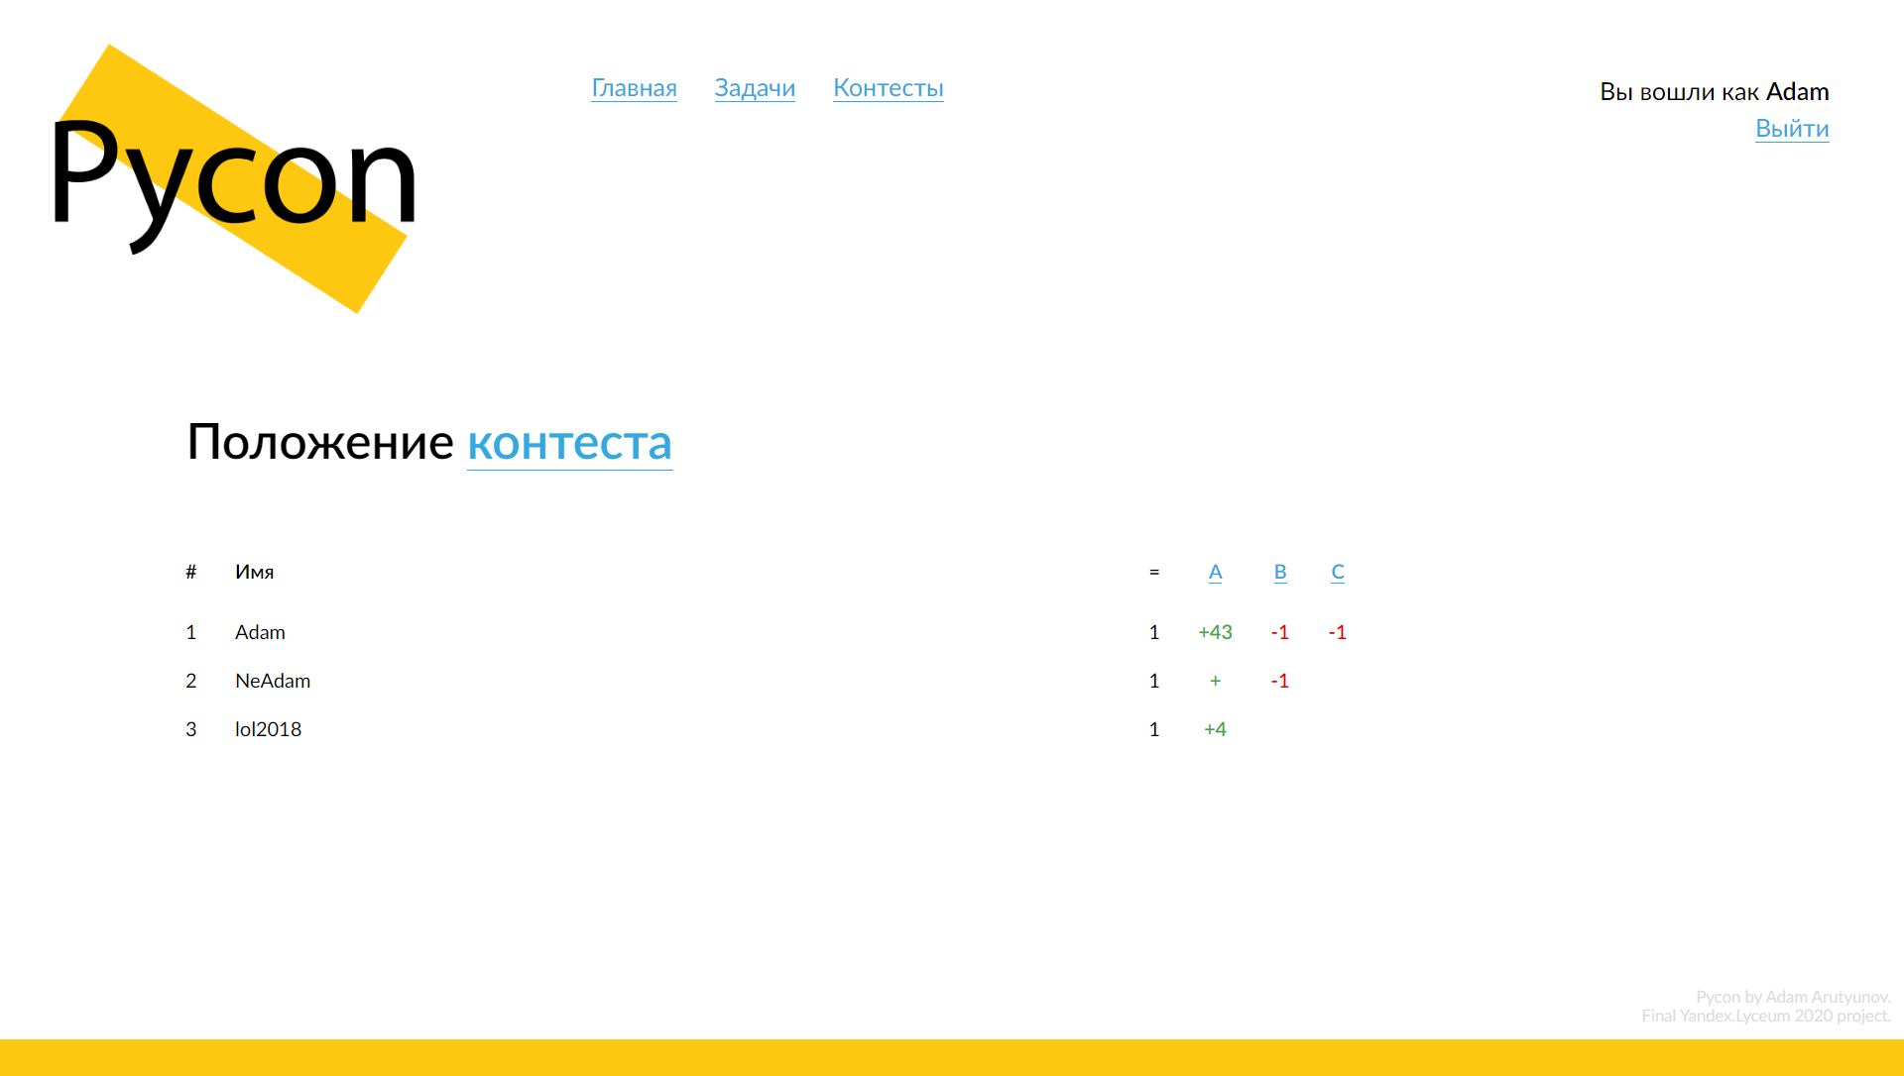

Slide 14
Админка

Slide 15
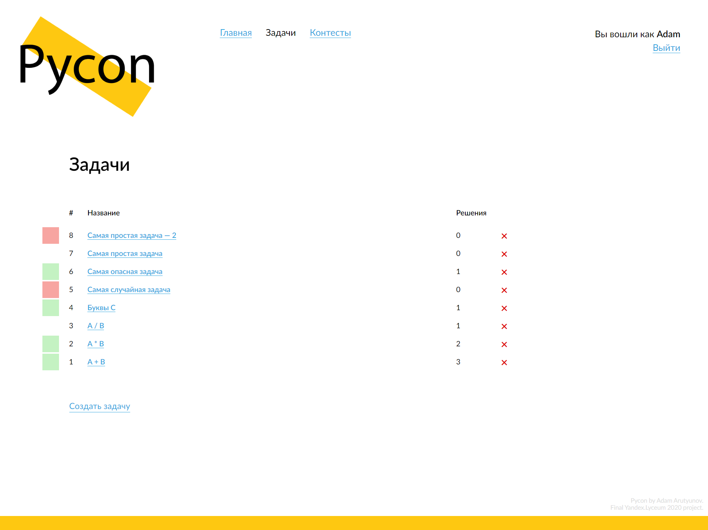

Slide 16
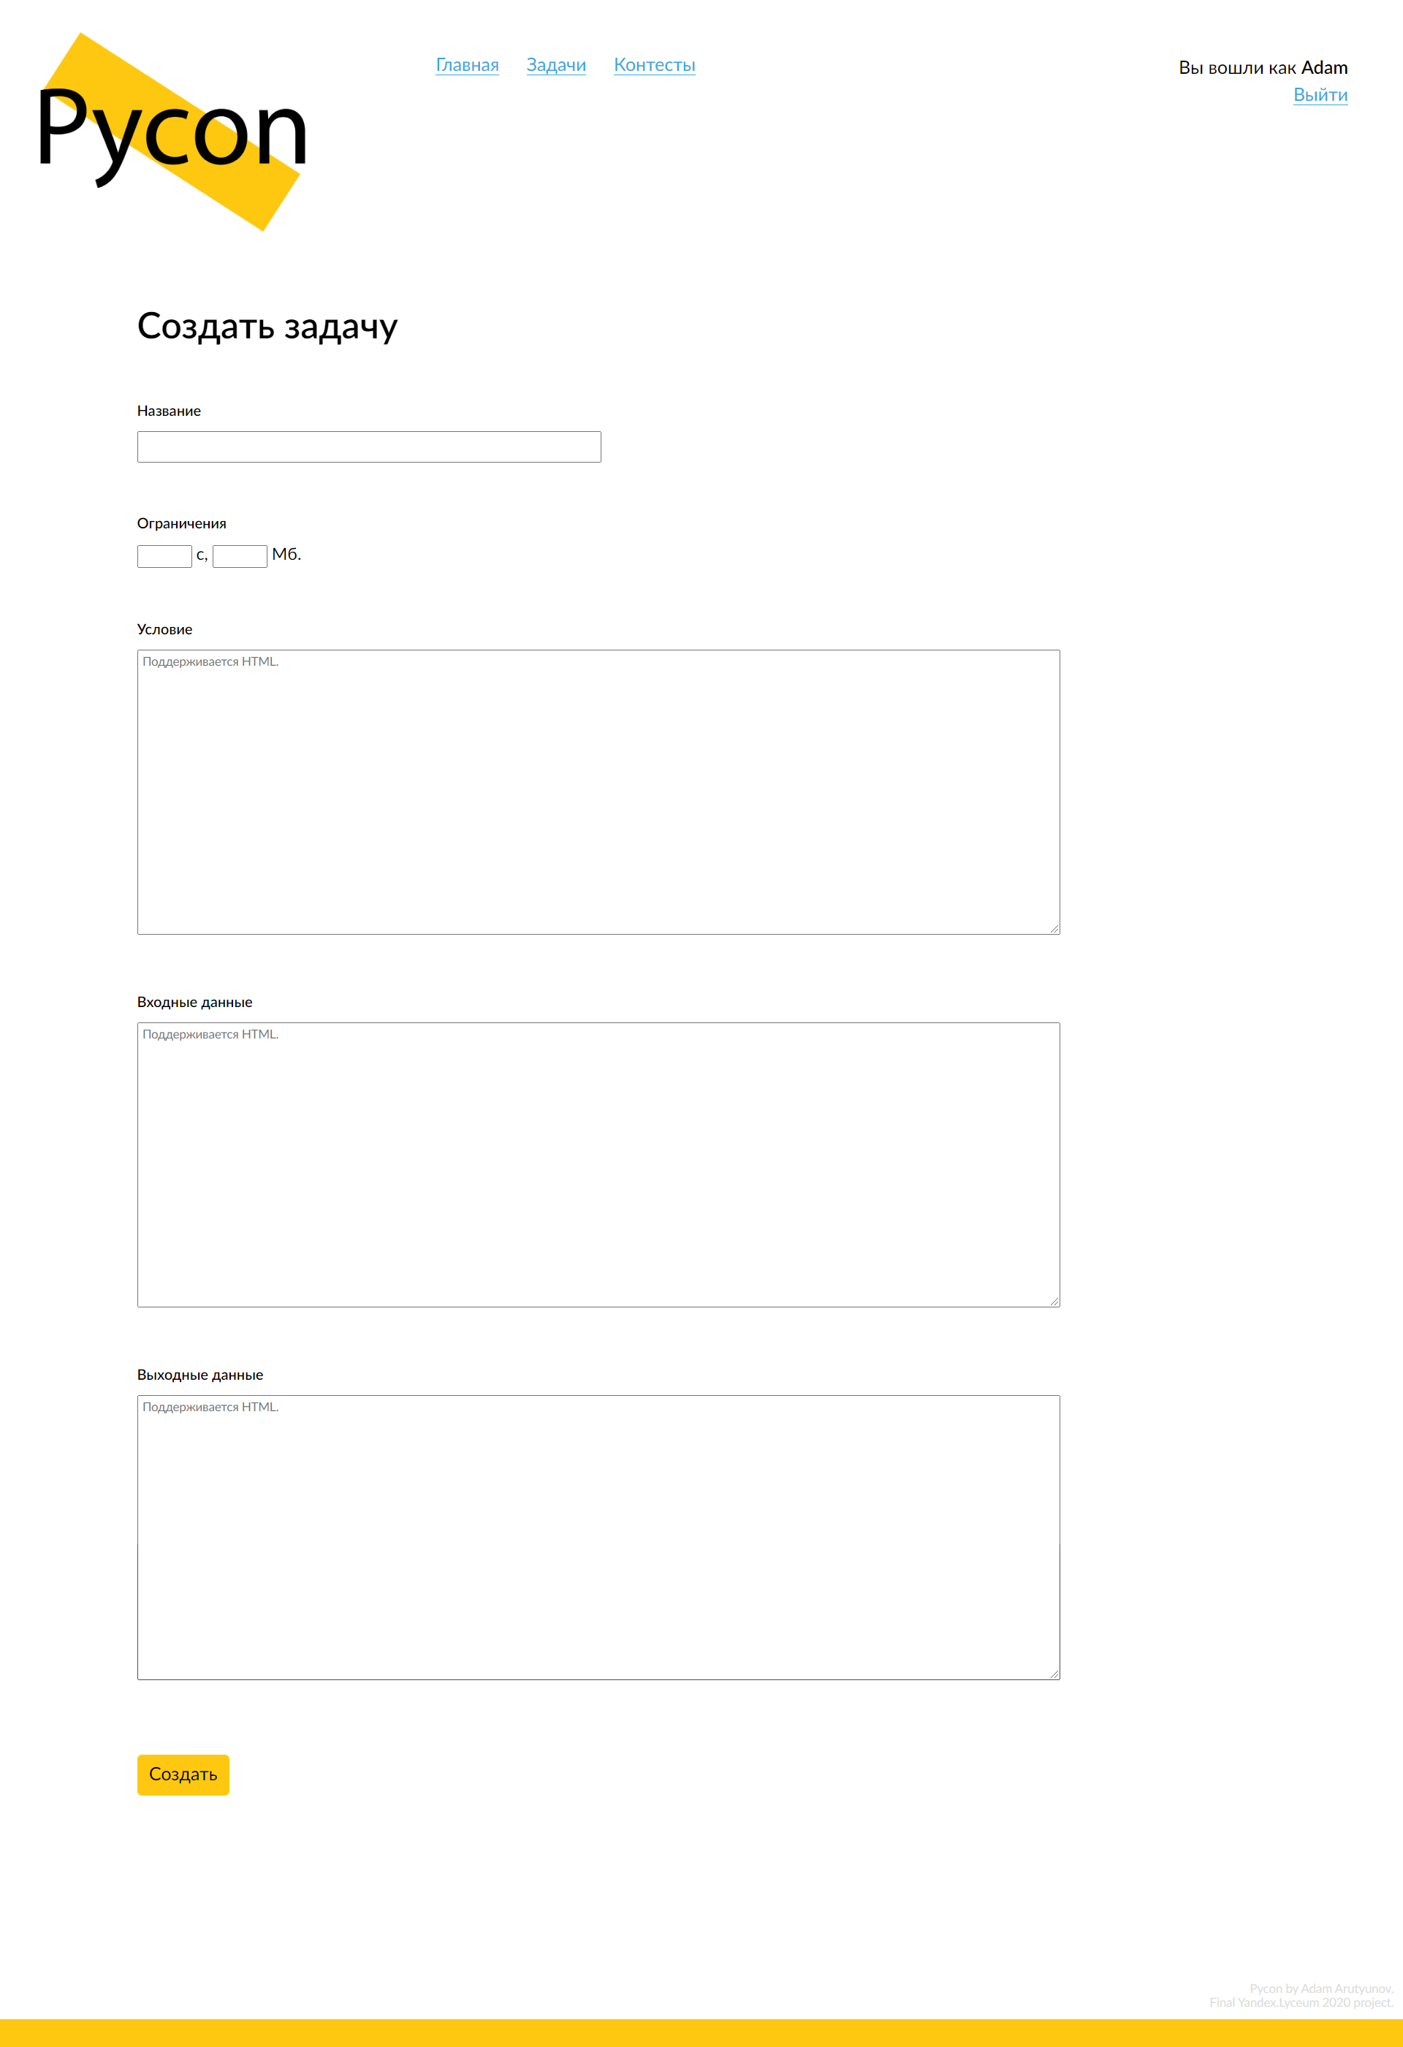
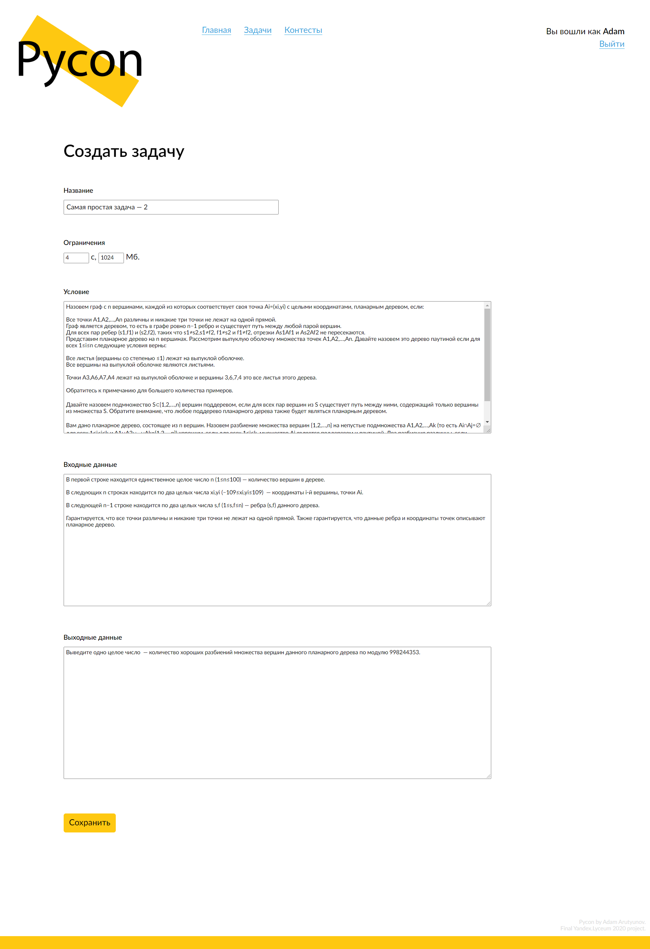

Slide 17
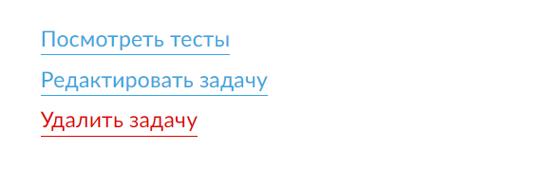
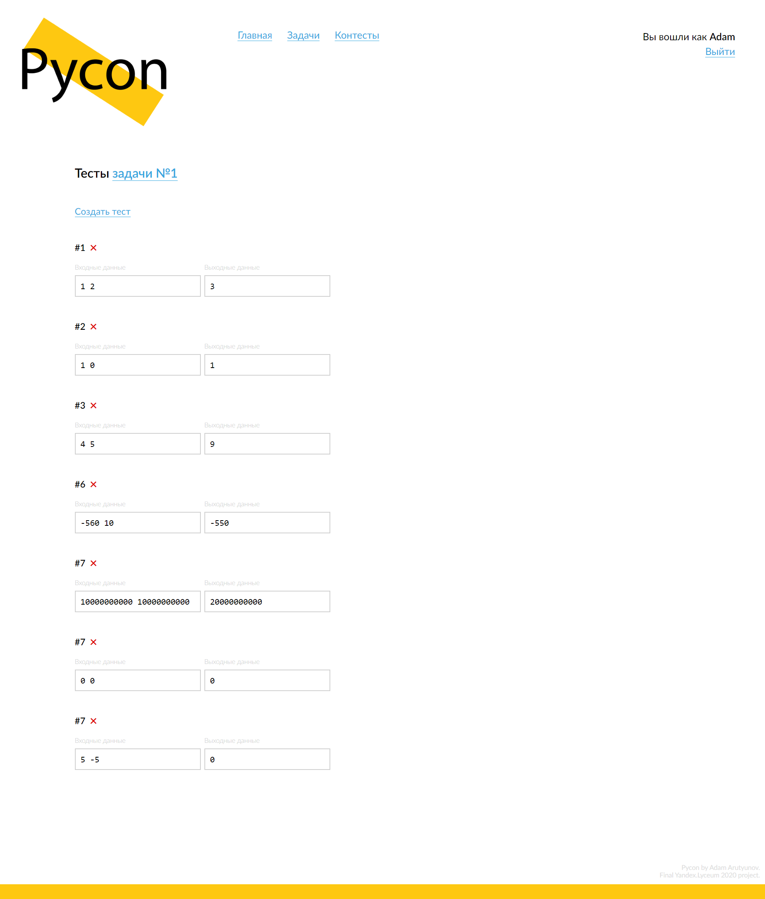

Slide 18
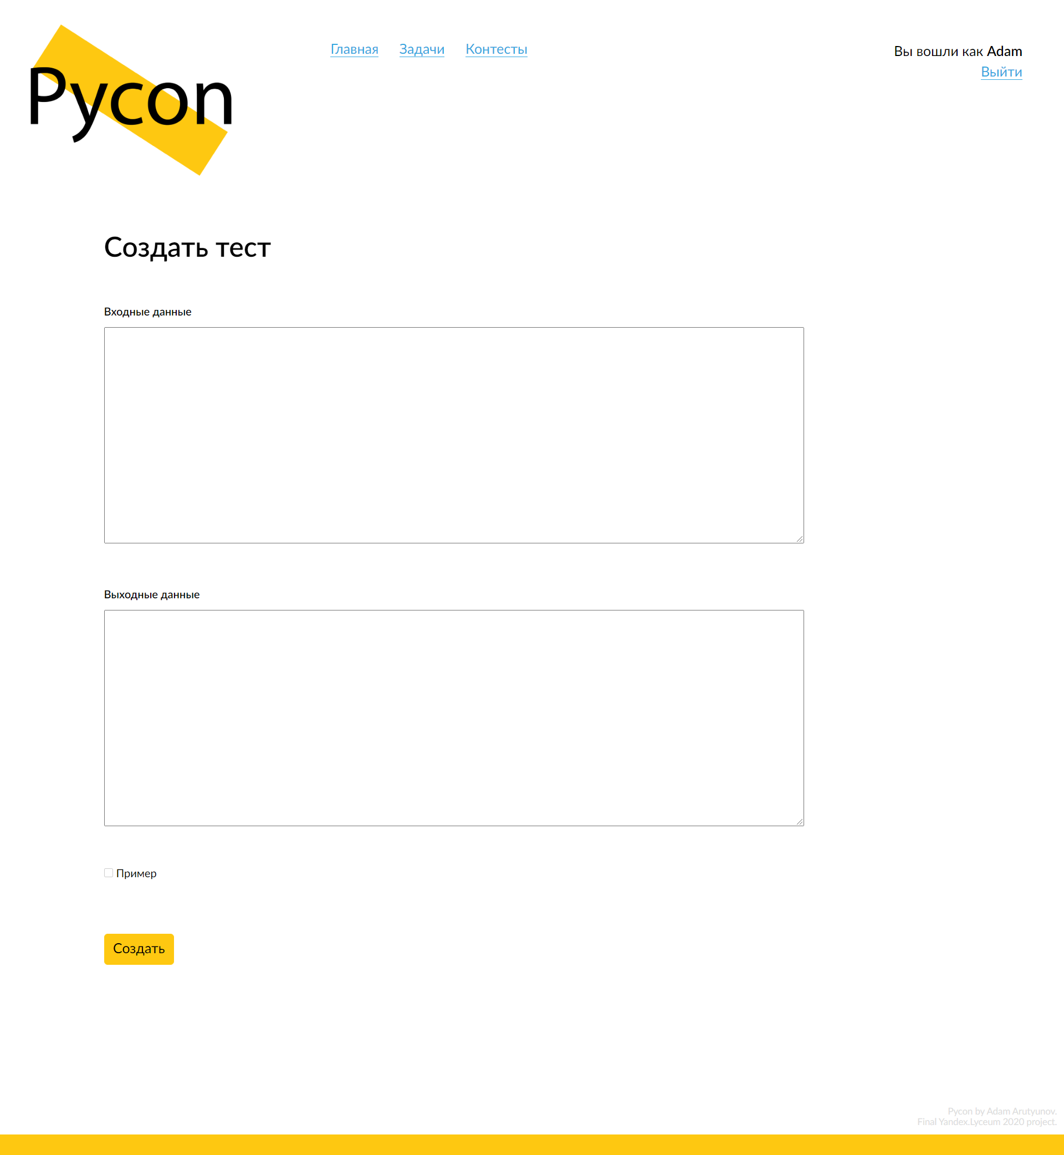

Slide 19
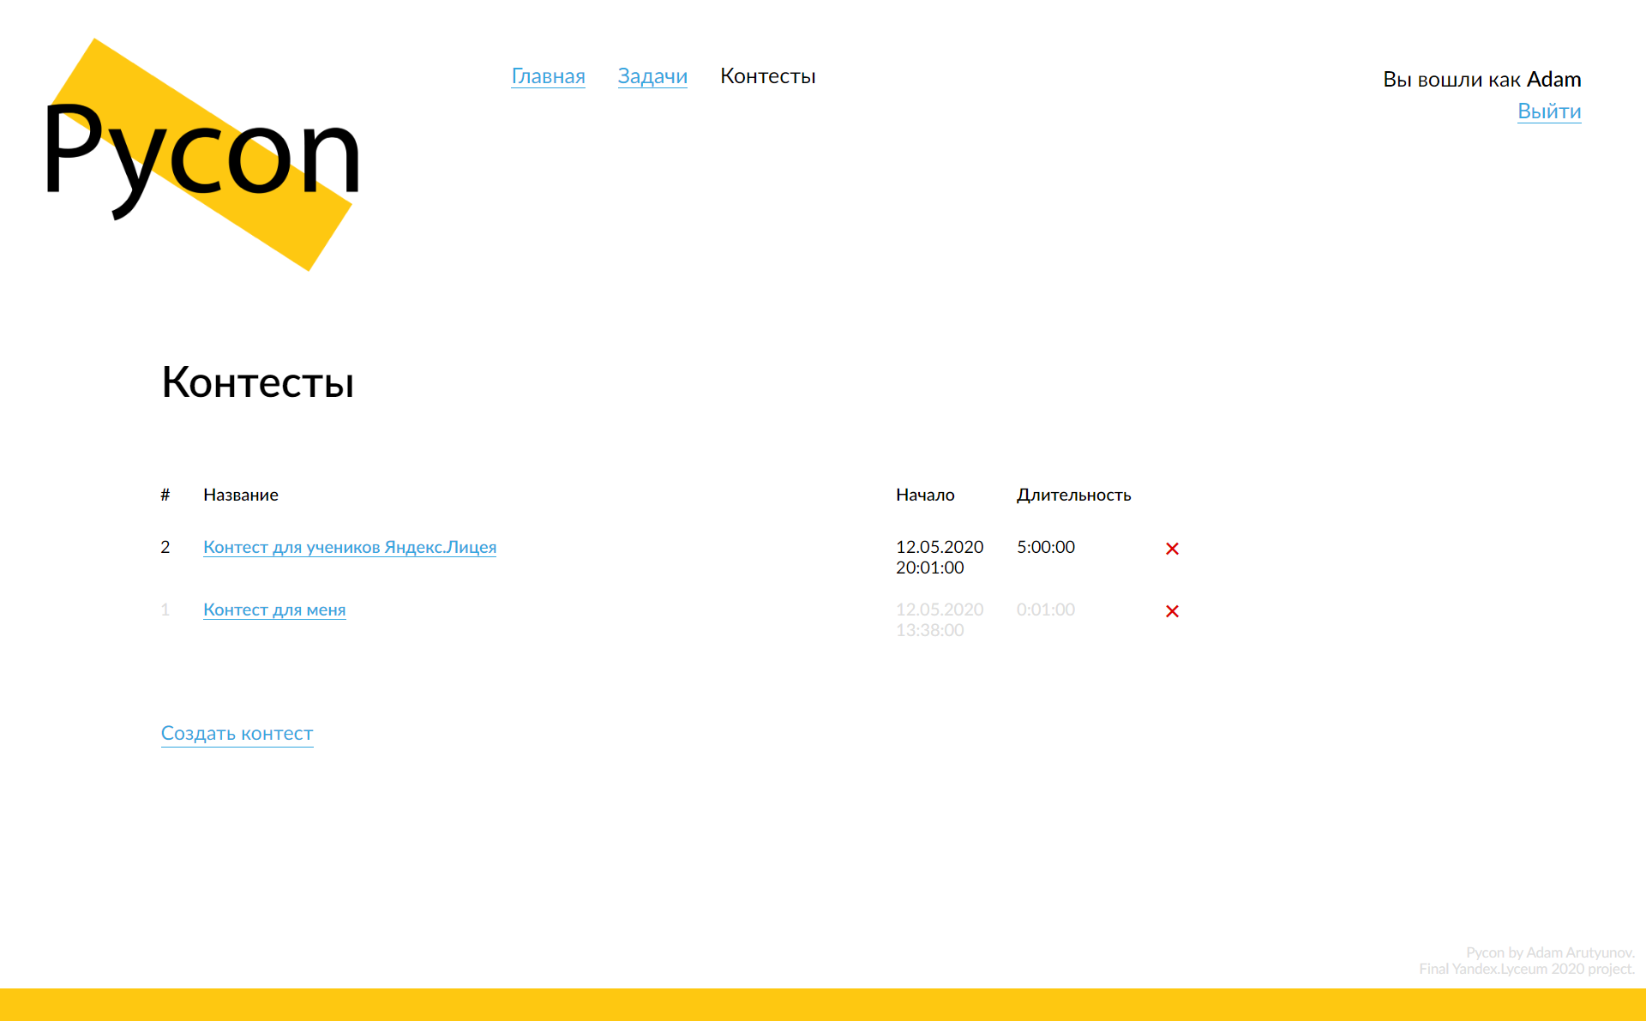

Slide 20
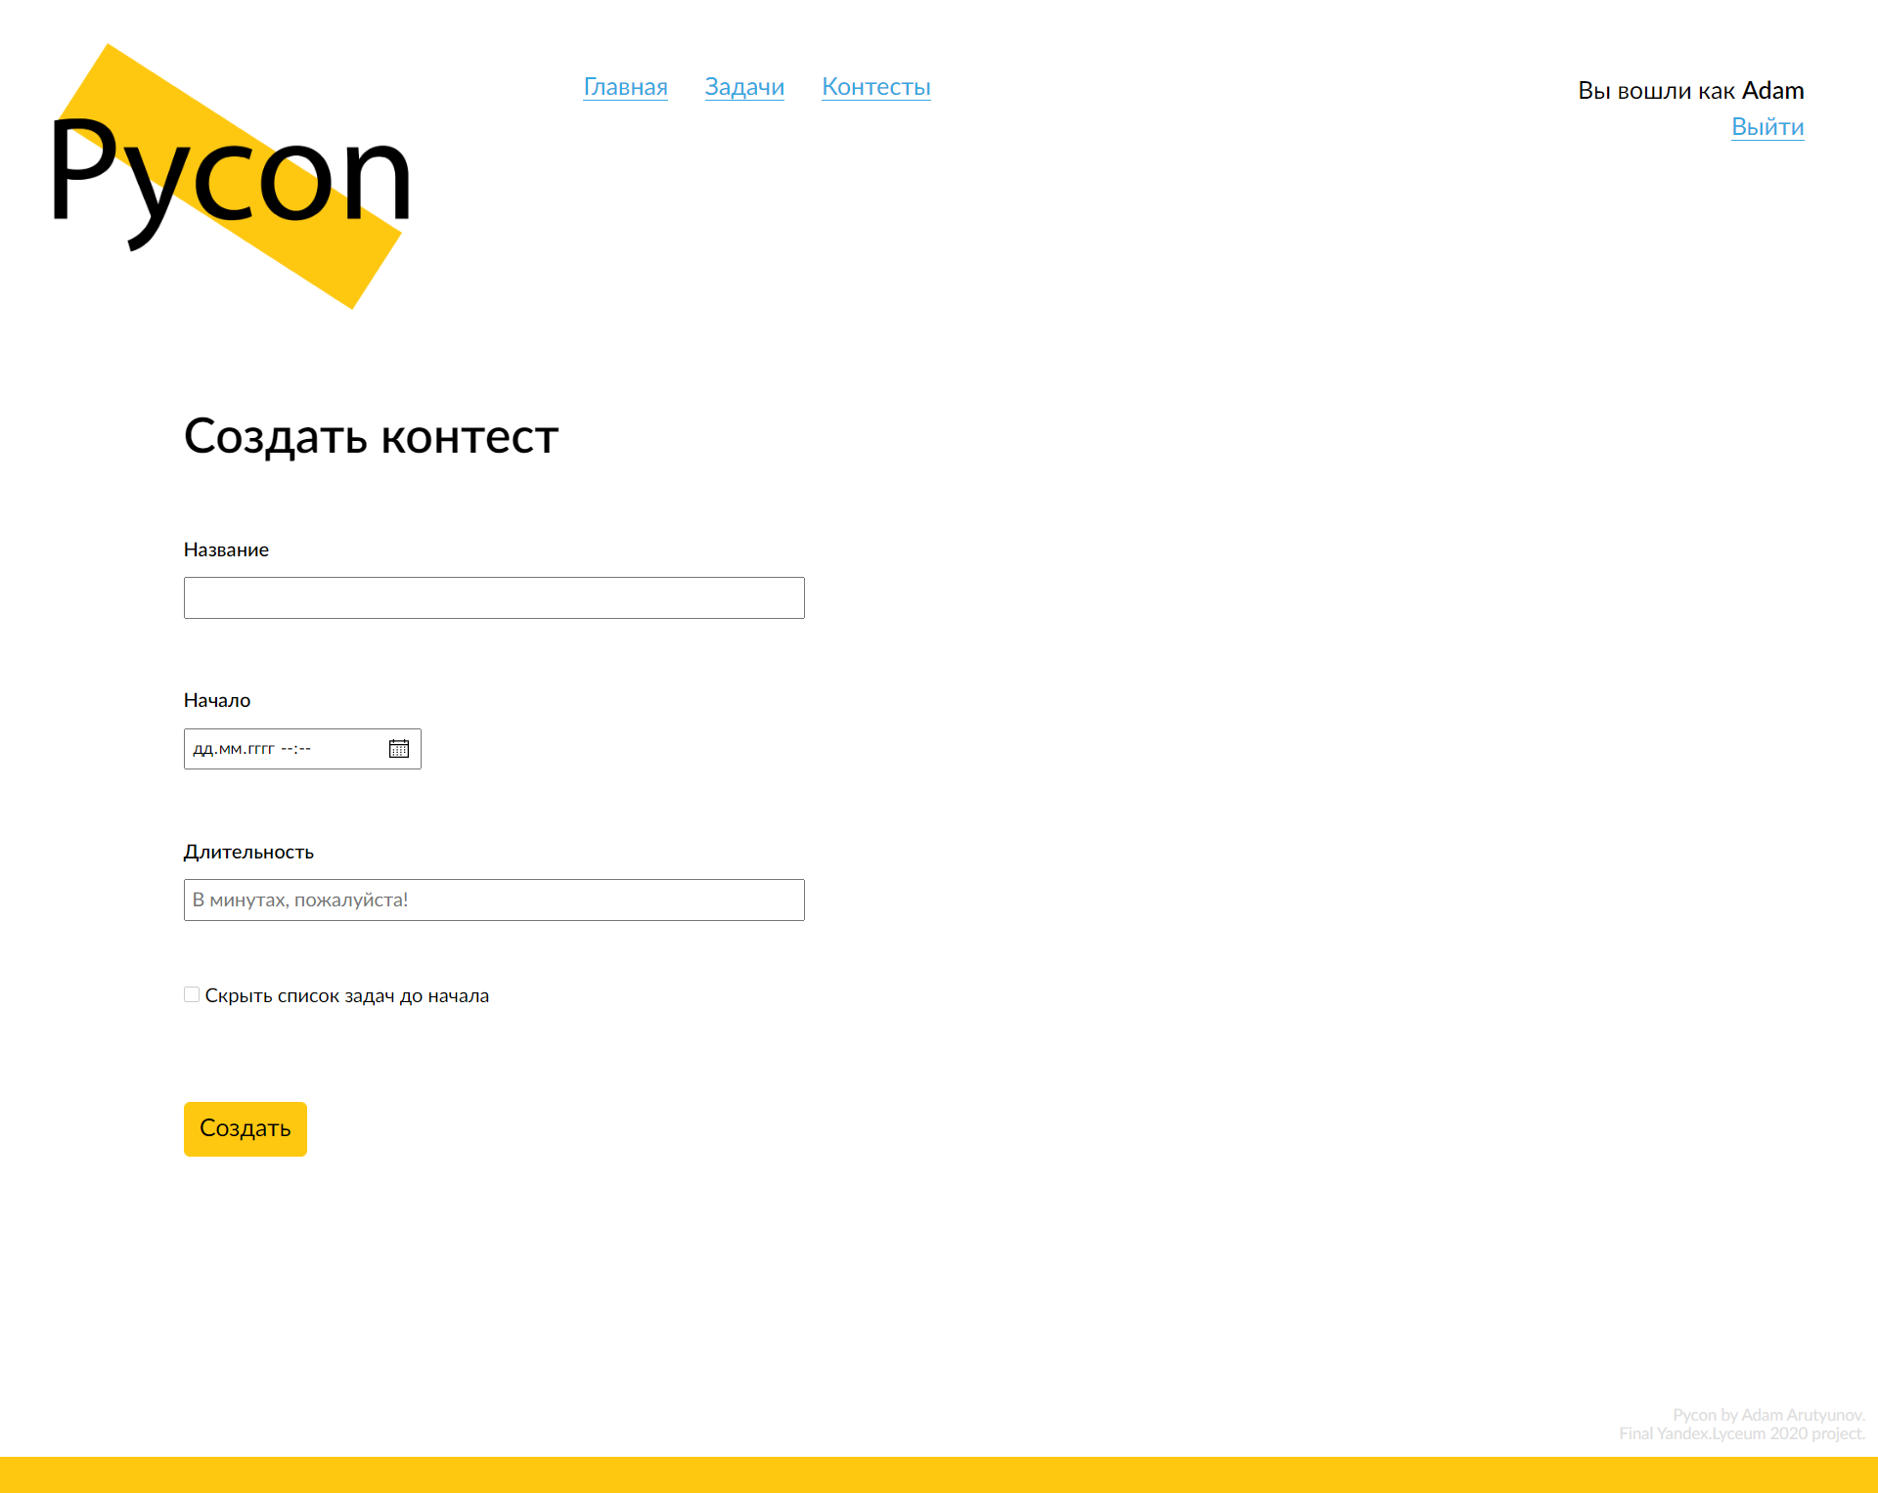
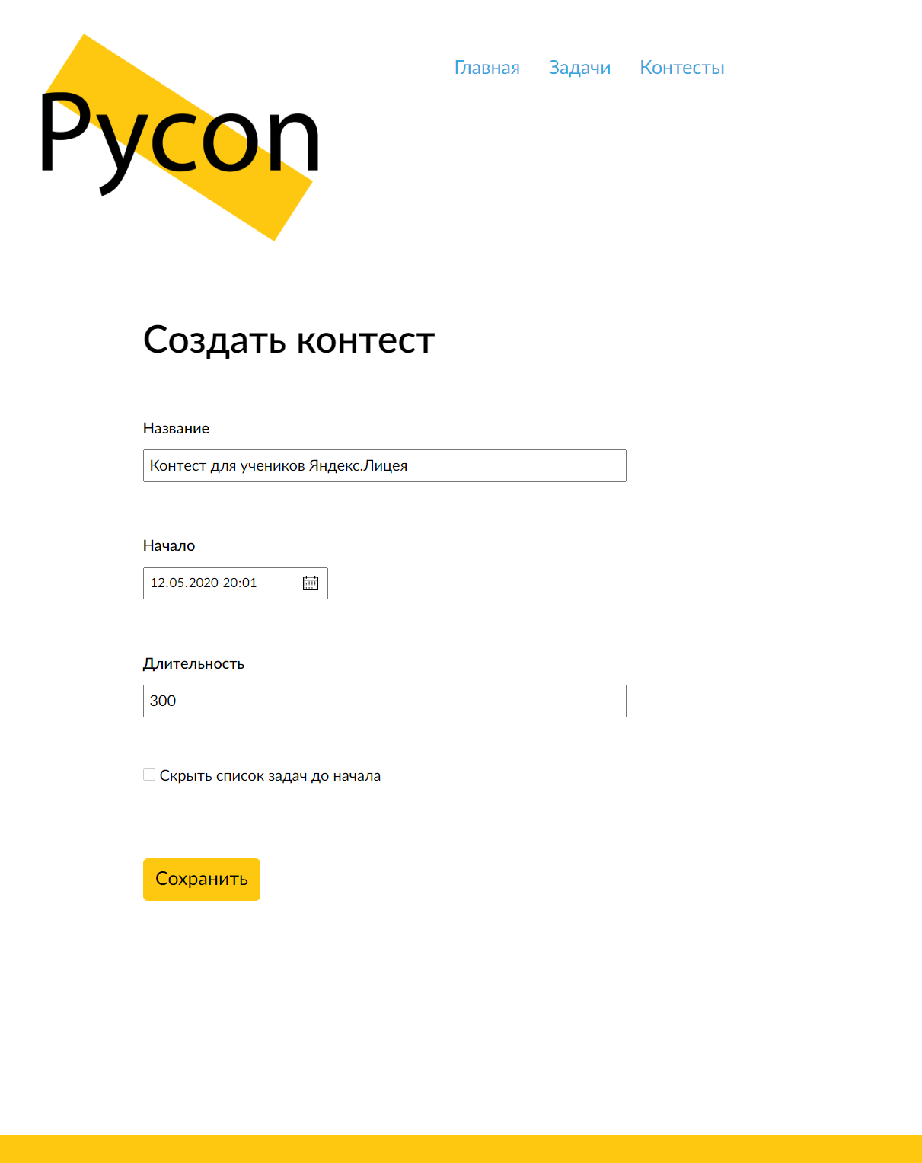

Slide 21
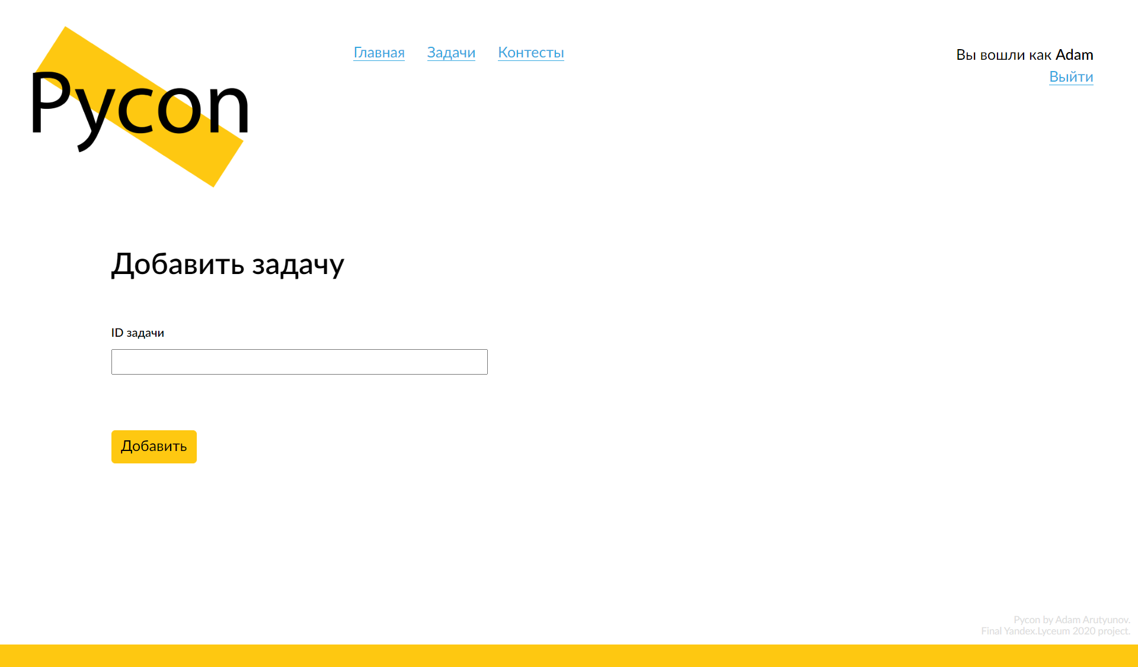

Slide 22
Архитектура
User
Problem
Submission
Test
Contest
UserToProblem
UserToContest

Slide 23
Как всё это работает
Flask, SQLAlchemy, multiprocessing, subprocess, FlaskWTF, FlaskLogin, datetime, time, os, random, Codemirror, functools, shutil, sys.

Slide 24
Соответствие требованиям
HTML — 1038 строк.
Python — 584 исполнительных и 325 строк моделей.
CSS — 489 строк.
(чистого и красивого кода)
Web, ORM.

Slide 25
Что будет дальше

Slide 26
Спасибо, Яндекс.

